Slide 1

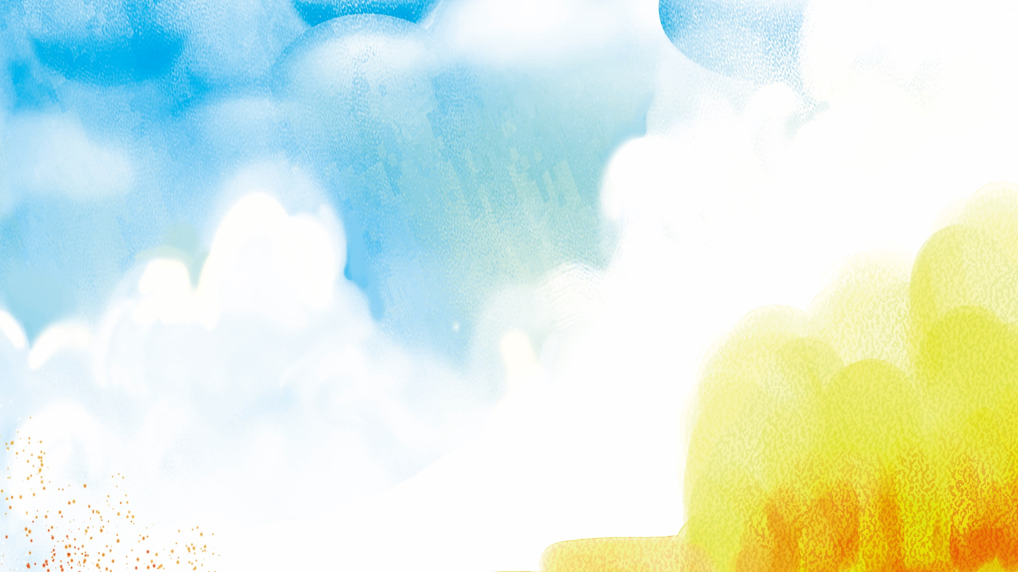



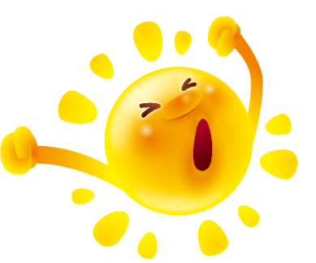

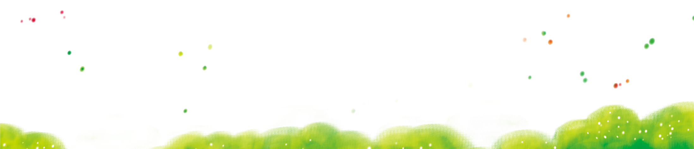


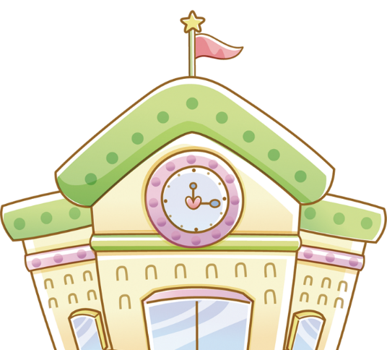



CHÀO MỪNG CÁC EM ĐẾN VỚI TIẾT HỌC
MÔN TIẾNG VIỆT 3

Slide 2




Khởi động

Slide 3
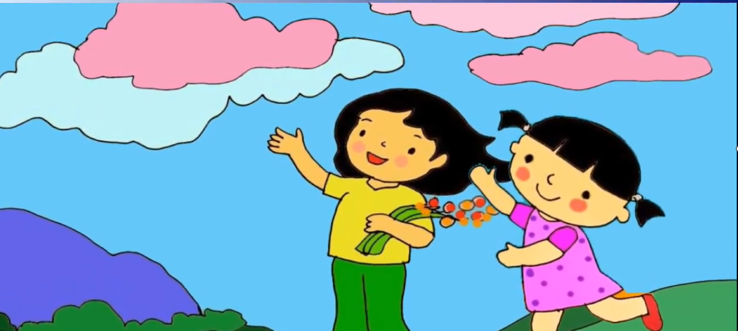
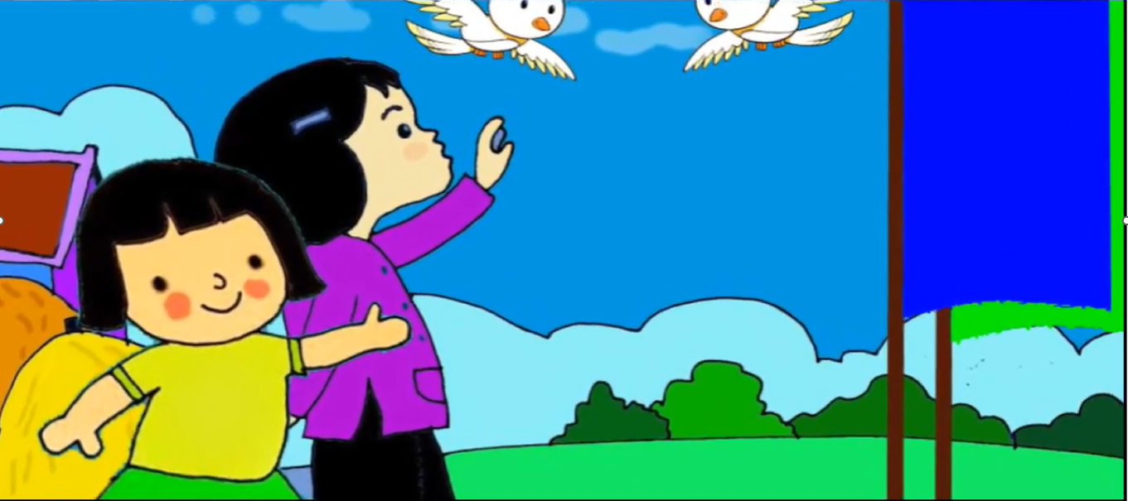
Qua bài hát, em thấy những hình ảnh nào xuất hiện trên bầu trời?

Slide 4








Yêu cầu cần đạt
Đọc đúng các từ ngữ trong bài, đọc rõ ràng câu chuyện.
Ngữ điệu đọc phù hợp với suy nghĩ,
4
Biết yêu thiên nhiên.

Slide 5

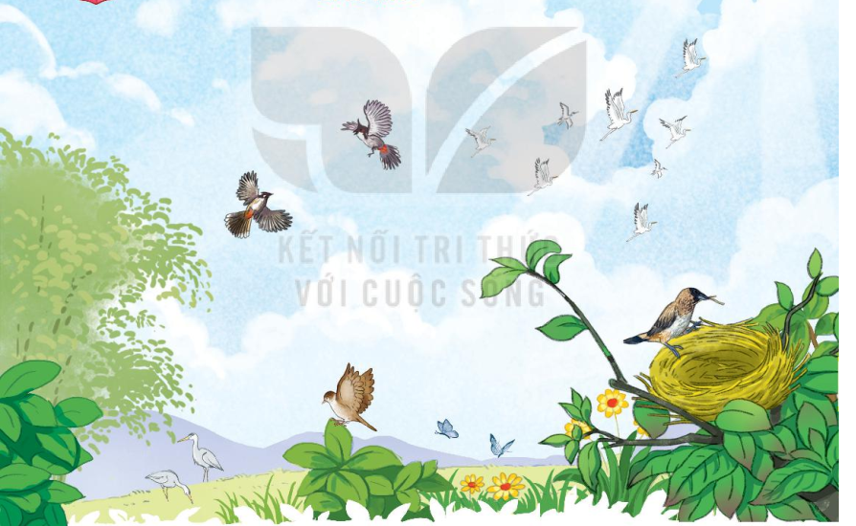
Nói về những gì em thấy trên bầu trời.

Slide 6


Bầu trời
Ngẩng đầu nhìn lên trời, bạn thấy gì nào? Bạn có thể thấy những con chim đang bay, những vòm cây xanh biếc, những tia nắng xuyên qua đám mây trắng muốt như bông. Đôi khi bạn còn thấy cả những giọt mưa đang rơi xuống hay đàn bướm dập dờn trong gió nhẹ.
Bầu trời có màu gì nhỉ? Bầu trời thường có màu xanh lơ vào ban ngày, màu đen vào ban đêm. Tuy vậy, tùy vào thời tiết mà bầu trời có những sắc màu khác nhau. Khi mặt trời chiếu vào bầu không khí chứa nhiều hơi nước sau cơn mưa, bạn sẽ nhìn thấy bảy sắc màu rực rỡ của cầu vồng.
Bầu trời bao quanh Trái Đất và cung cấp không khí cho con người, loài vật và cây cối. Vì vậy, giữ bầu trời được trong lành chính là góp phần duy trì sự sống cho muôn loài.
(Theo từ điển bách khoa toàn thư đầu tiên của tôi)
Đọc mẫu

Slide 7

Luyện đọc từ khó
xanh biếc
giọt mưa
dập dờn
xanh lơ
sắc màu
rực rỡ
duy trì
sự sống

Slide 8




Bạn có thể thấy những con chim đang bay, những vòm cây xanh biếc, những tia nắng xuyên qua đám mây trắng muốt như bông.
Khi mặt trời chiếu vào bầu không khí chứa nhiều hơi nước sau cơn mưa, bạn sẽ nhìn thấy bảy sắc màu rực rỡ của cầu vồng.
Ngắt nghỉ

Slide 9





dập dờn: chuyển động nhịp nhàng, lúc gần lúc xa, lúc ẩn lúc hiện.
GIẢI NGHĨA TỪ
duy trì: giữ cho tiếp tục tồn tại trong tình trạng cũ.

Slide 10
Bầu trời
Ngẩng đầu nhìn lên trời, bạn thấy gì nào? Bạn có thể thấy những con chim đang bay, những vòm cây xanh biếc, những tia nắng xuyên qua đám mây trắng muốt như bông. Đôi khi bạn còn thấy cả những giọt mưa đang rơi xuống hay đàn bướm dập dờn trong gió nhẹ.
Bầu trời có màu gì nhỉ? Bầu trời thường có màu xanh lơ vào ban ngày, màu đen vào ban đêm. Tuy vậy, tùy vào thời tiết mà bầu trời có những sắc màu khác nhau. Khi mặt trời chiếu vào bầu không khí chứa nhiều hơi nước sau cơn mưa, bạn sẽ nhìn thấy bảy sắc màu rực rỡ của cầu vồng.
Bầu trời bao quanh Trái Đất và cung cấp không khí cho con người, loài vật và cây cối. Vì vậy, giữ bầu trời được trong lành chính là góp phần duy trì sự sống cho muôn loài.
(Theo từ điển bách khoa toàn thư đầu tiên của tôi)
1
2
3
Chia đoạn

Slide 11
Bầu trời
Ngẩng đầu nhìn lên trời, bạn thấy gì nào? Bạn có thể thấy những con chim đang bay, những vòm cây xanh biếc, những tia nắng xuyên qua đám mây trắng muốt như bông. Đôi khi bạn còn thấy cả những giọt mưa đang rơi xuống hay đàn bướm dập dờn trong gió nhẹ.
Bầu trời có màu gì nhỉ? Bầu trời thường có màu xanh lơ vào ban ngày, màu đen vào ban đêm. Tuy vậy, tùy vào thời tiết mà bầu trời có những sắc màu khác nhau. Khi mặt trời chiếu vào bầu không khí chứa nhiều hơi nước sau cơn mưa, bạn sẽ nhìn thấy bảy sắc màu rực rỡ của cầu vồng.
Bầu trời bao quanh Trái Đất và cung cấp không khí cho con người, loài vật và cây cối. Vì vậy, giữ bầu trời được trong lành chính là góp phần duy trì sự sống cho muôn loài.
(Theo từ điển bách khoa toàn thư đầu tiên của tôi)
1
2
3
Đọc nối tiếp theo đoạn

Slide 12




Luyện đọc nhóm 3

Slide 13




Các nhóm thi đọc

Slide 14
Bầu trời
Đọc toàn bài
Ngẩng đầu nhìn lên trời, bạn thấy gì nào? Bạn có thể thấy những con chim đang bay, những vòm cây xanh biếc, những tia nắng xuyên qua đám mây trắng muốt như bông. Đôi khi bạn còn thấy cả những giọt mưa đang rơi xuống hay đàn bướm dập dờn trong gió nhẹ.
Bầu trời có màu gì nhỉ? Bầu trời thường có màu xanh lơ vào ban ngày, màu đen vào ban đêm. Tuy vậy, tùy vào thời tiết mà bầu trời có những sắc màu khác nhau. Khi mặt trời chiếu vào bầu không khí chứa nhiều hơi nước sau cơn mưa, bạn sẽ nhìn thấy bảy sắc màu rực rỡ của cầu vồng.
Bầu trời bao quanh Trái Đất và cung cấp không khí cho con người, loài vật và cây cối. Vì vậy, giữ bầu trời được trong lành chính là góp phần duy trì sự sống cho muôn loài.
(Theo từ điển bách khoa toàn thư đầu tiên của tôi)

Slide 15
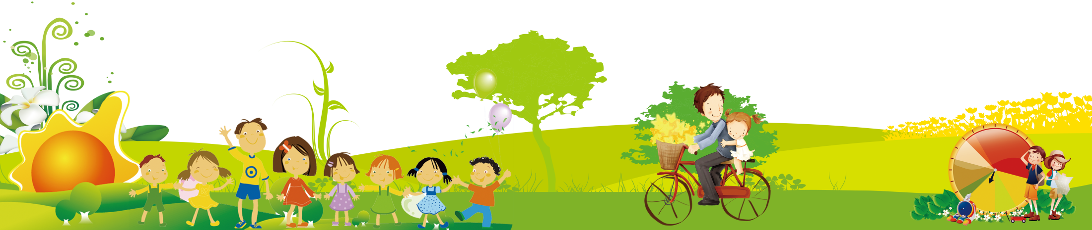
Cảm ơn các thầy cô đã lắng nghe!
CHÚC CÁC CON HỌC SINH
CHĂM NGOAN, HỌC GIỎI

